Slide 1
LA ROPA
Presentada por Samia y Najwa

Slide 2
Tee shirt: una camiseta

Slide 3
Sweatshirt: un jersey

Slide 4
Pantalon: un pantalón

Slide 5
Short: unos shorts o pantalones cortos

Slide 6
Jupe: una falda

Slide 7
Robe: un vestido

Slide 8
Veste: una chaqueta

Slide 9
Manteau: un abrigo

Slide 10
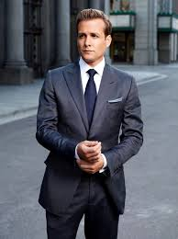
Chemise: una camisa Costume: un traje

Slide 11
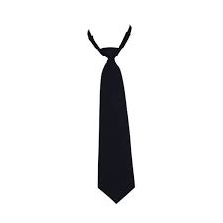
Ceinture: un cinturón Cravate: una corbata

Slide 12
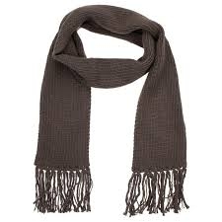
Doudoune: un plumas Echarpe: una bufanda

Slide 13
Chaussures: unos zapatos o zapatos con tacones para las mujeres

Slide 14
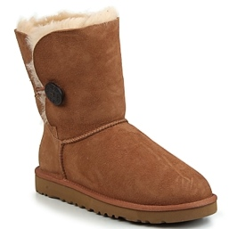
Sandales: sandalias Bottes: botas

Slide 15
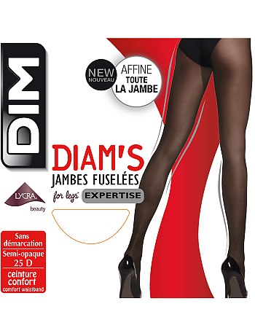
Chaussettes/collants: medias

Slide 16
Chapeau: un sombrero

Slide 17
Lingerie: lencería un slip: un calzoncillo, unos calzones Soutien-gorge: un sostén

Slide 18
Gracias a todos por su atención

